Slide 1

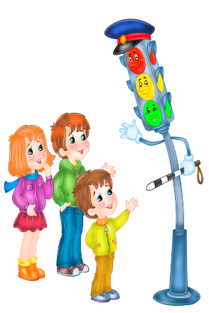
МДОАУ «Детский сад № 79 «Аистенок» г. Орска
«Формирование у детей навыков безопасного поведения через ознакомление с правилами дорожного движения.»
Автор: воспитатель 2 младшей группы
Карабалаева Кымбат Иргалиевна

Slide 2

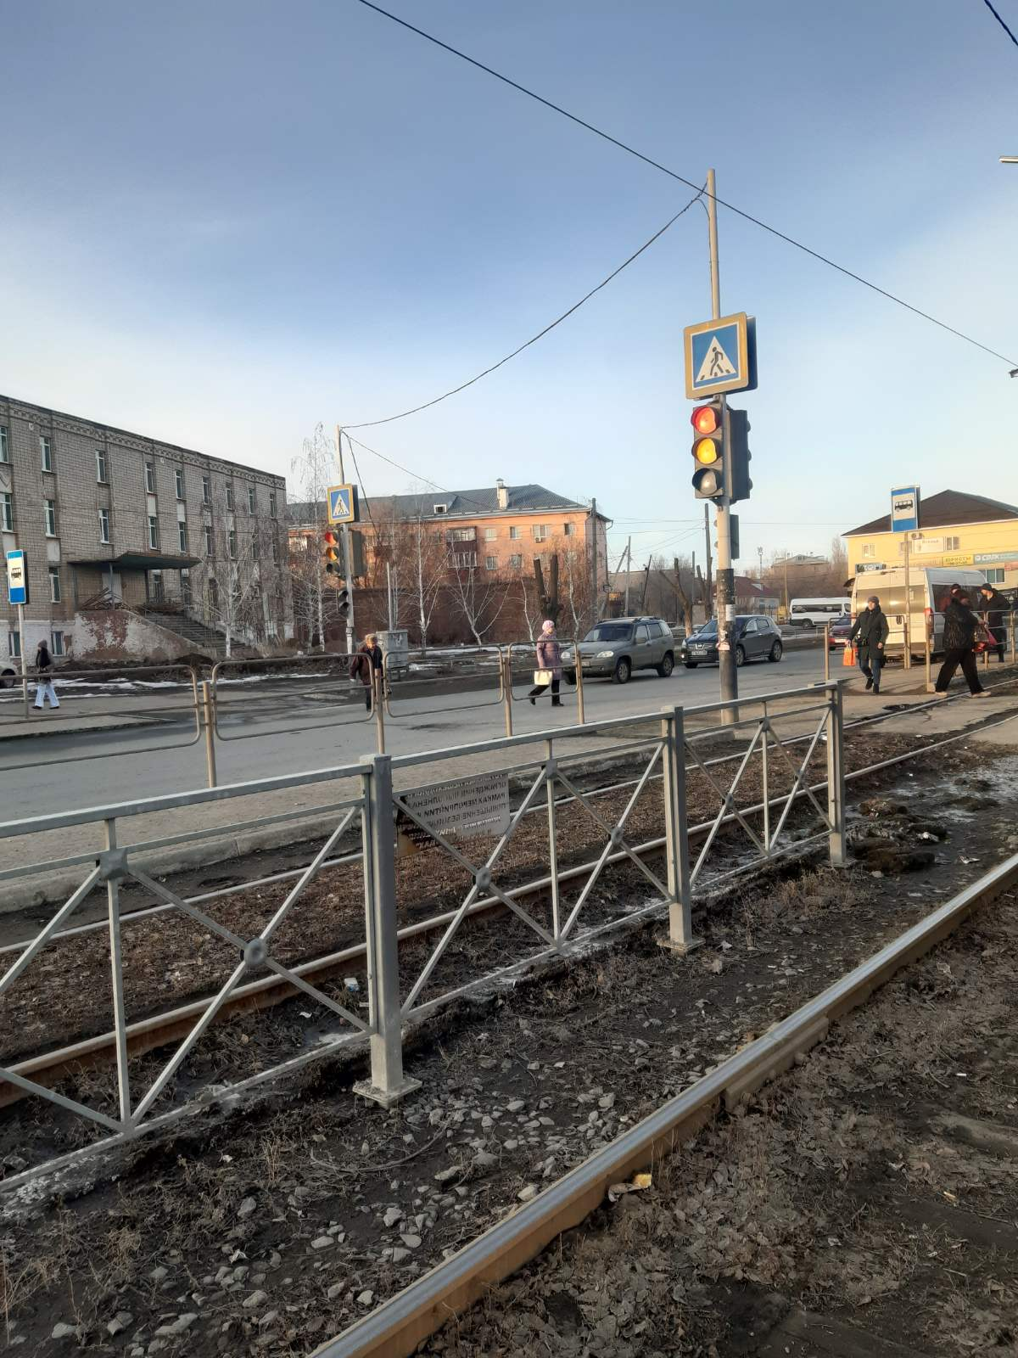
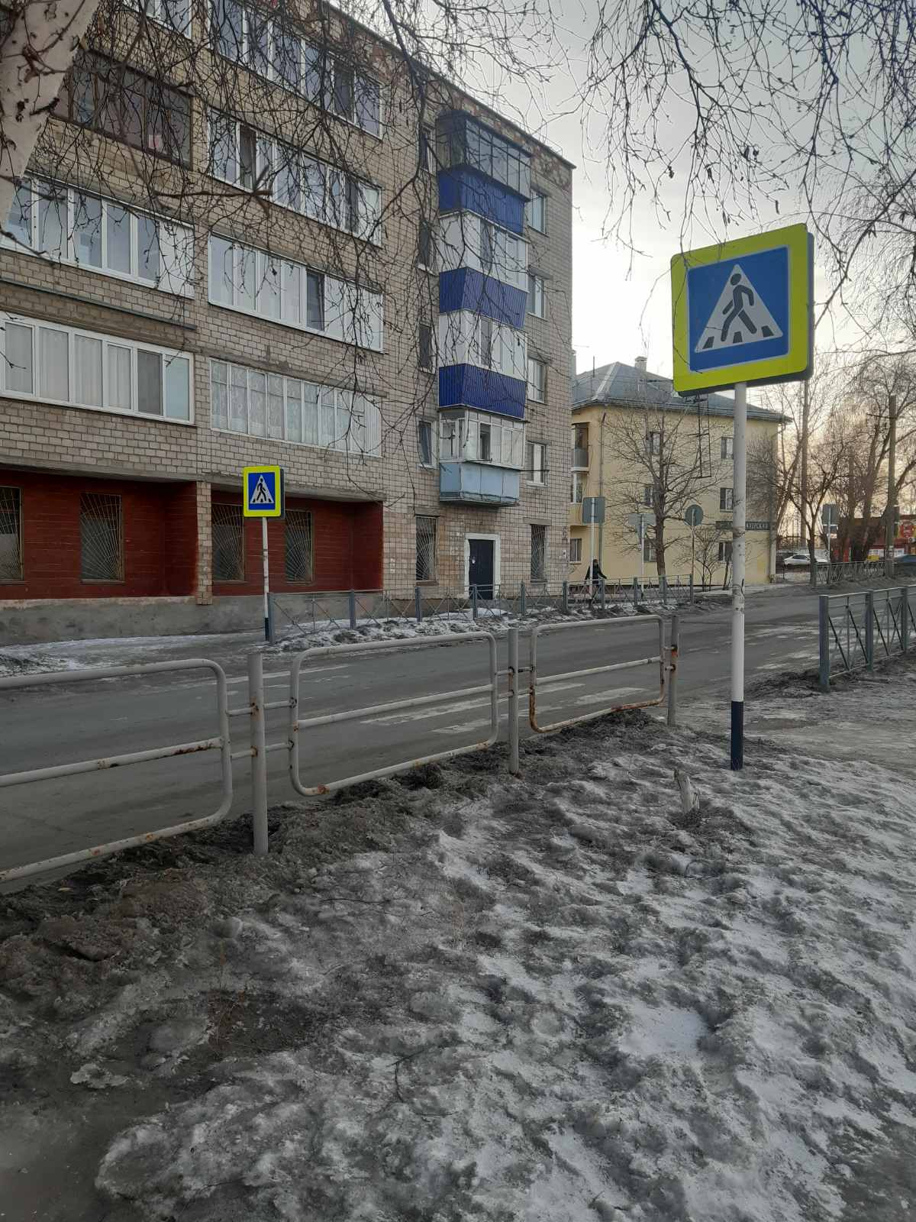
АЗБУКА ГОРОДА Город, в котором С тобой мы живем, Можно по праву Сравнить с букварем. Азбукой улиц, Проспектов, дорог Город дает нам Все время урок. Вот она, азбука,— Над головой: Знаки развешаны Вдоль мостовой. Азбуку города Помни всегда, Чтоб не случилась С тобою беда. Я. Пишумов

Slide 3
Причины детского дорожно- транспортного травматизма:
Переход дороги в неположенном месте.
Игры на проезжей части и возле нее.
Катание на велосипеде, роликах, других самокатных средствах по проезжей части дороги.
Невнимание к сигналам светофора.
Выход на проезжую часть из-за стоящих машин, сооружений, зеленых насаждений и других препятствий.
Неправильный выбор места перехода дороги при высадке из транспорта. Обход транспорта спереди или сзади.
Незнание правил перехода перекрестка.
Бегство от опасности в потоке движущегося транспорта.

Slide 4
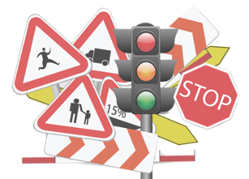
Целью моей работы является формирование у детей навыков безопасного, осознанного поведения на улицах и дорогах через ознакомление с правилами дорожного движения.

Slide 5
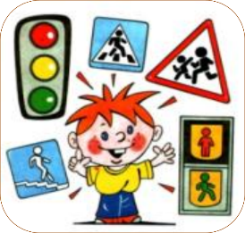
Задачи:
Познакомить детей с правилами дорожного движения, дорожными знаками, предназначенными для водителей и пешеходов.
Учить понимать значение световых сигналов светофора.
Формировать начальные навыки безопасного поведения на дороге и на улице.
Повышение компетентности родителей по вопросам касающихся ПДД.

Slide 6
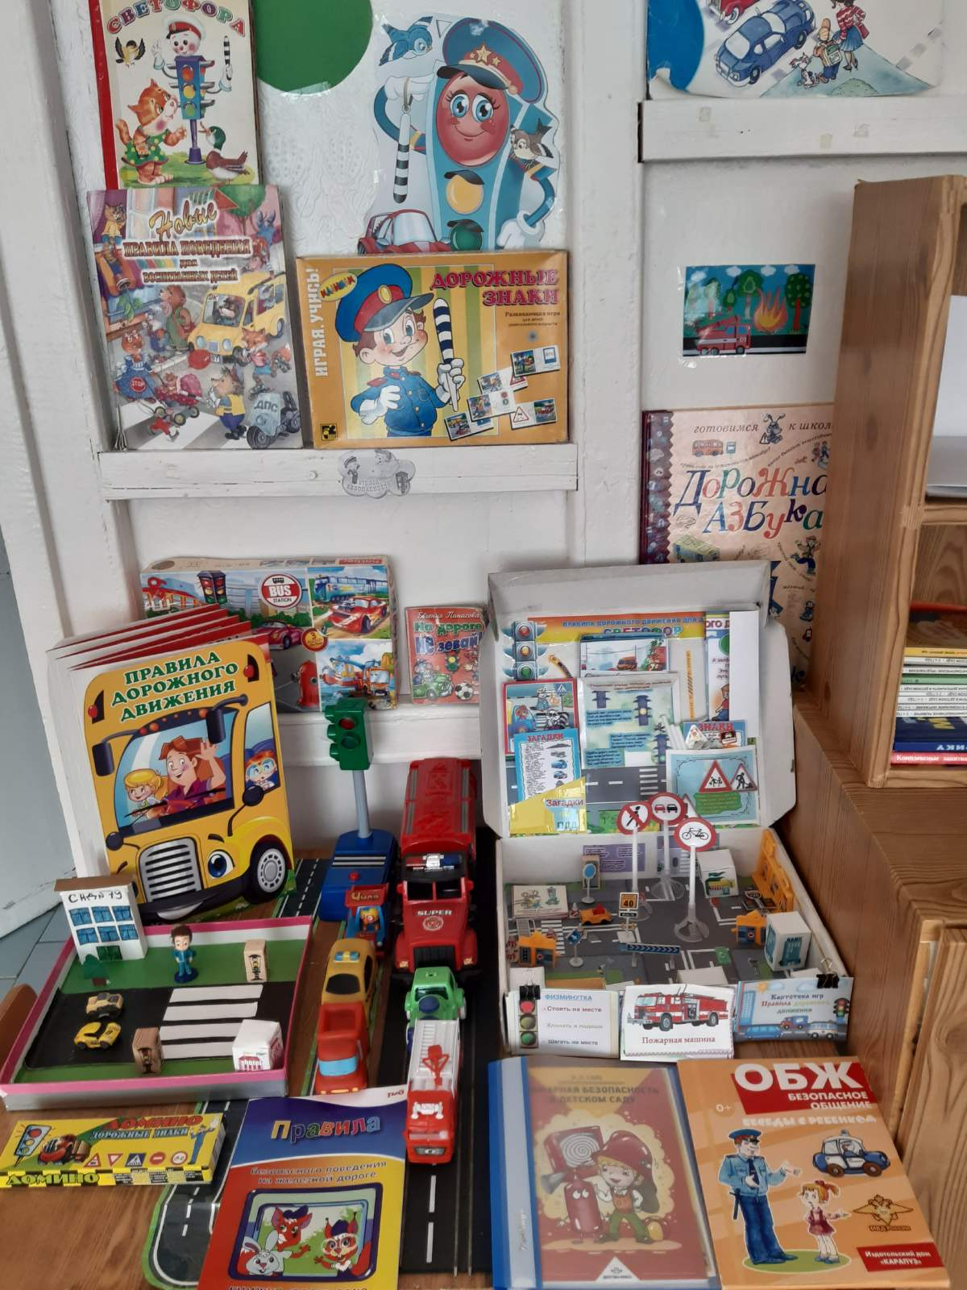
Уголок ПДД:
В группе я оформила уголок дорожного движения, который пополняется атрибутами.

Slide 7
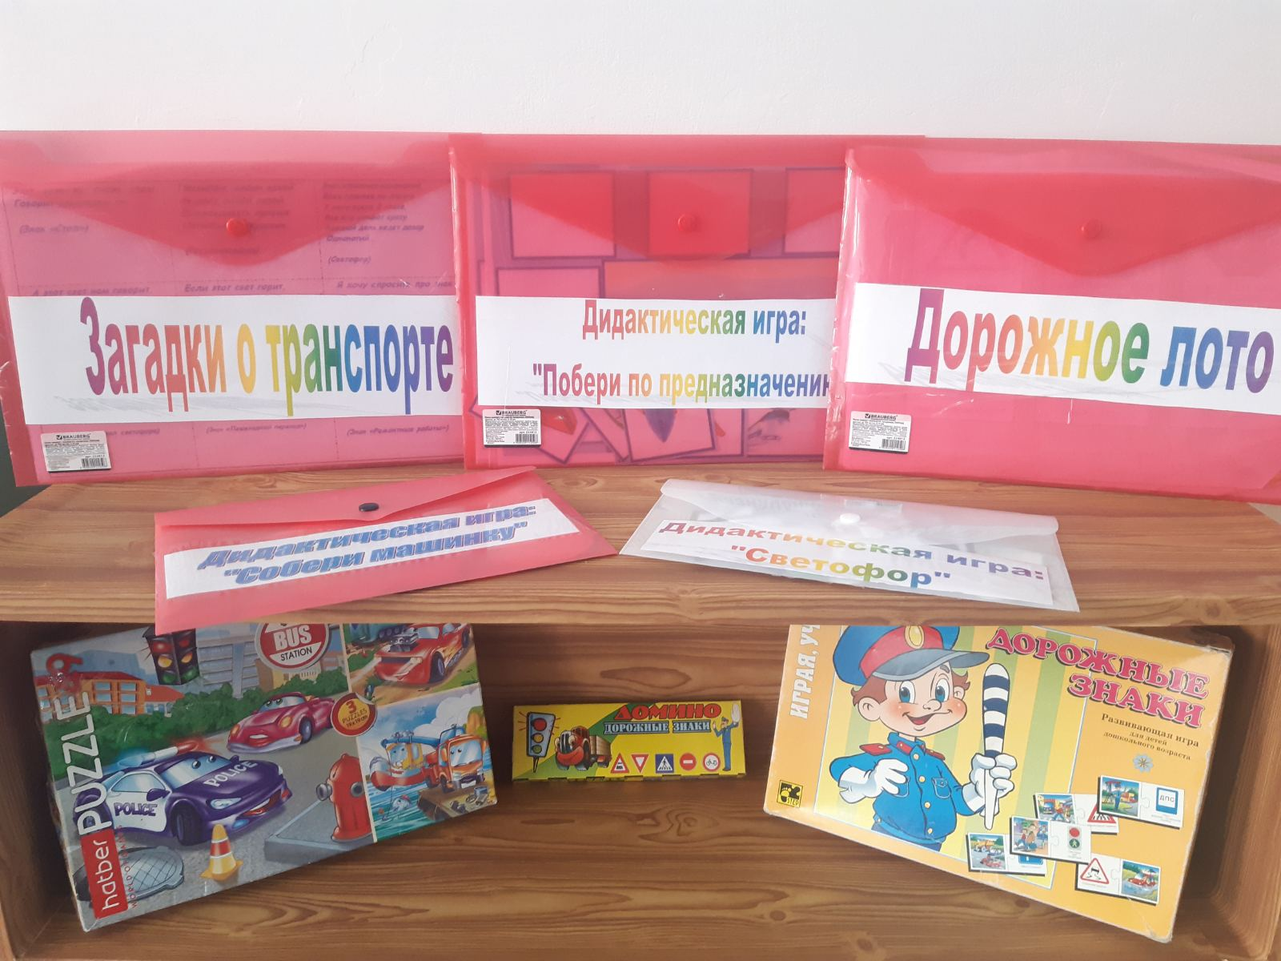
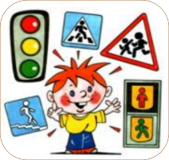
Изготовила дидактический материал

Slide 8
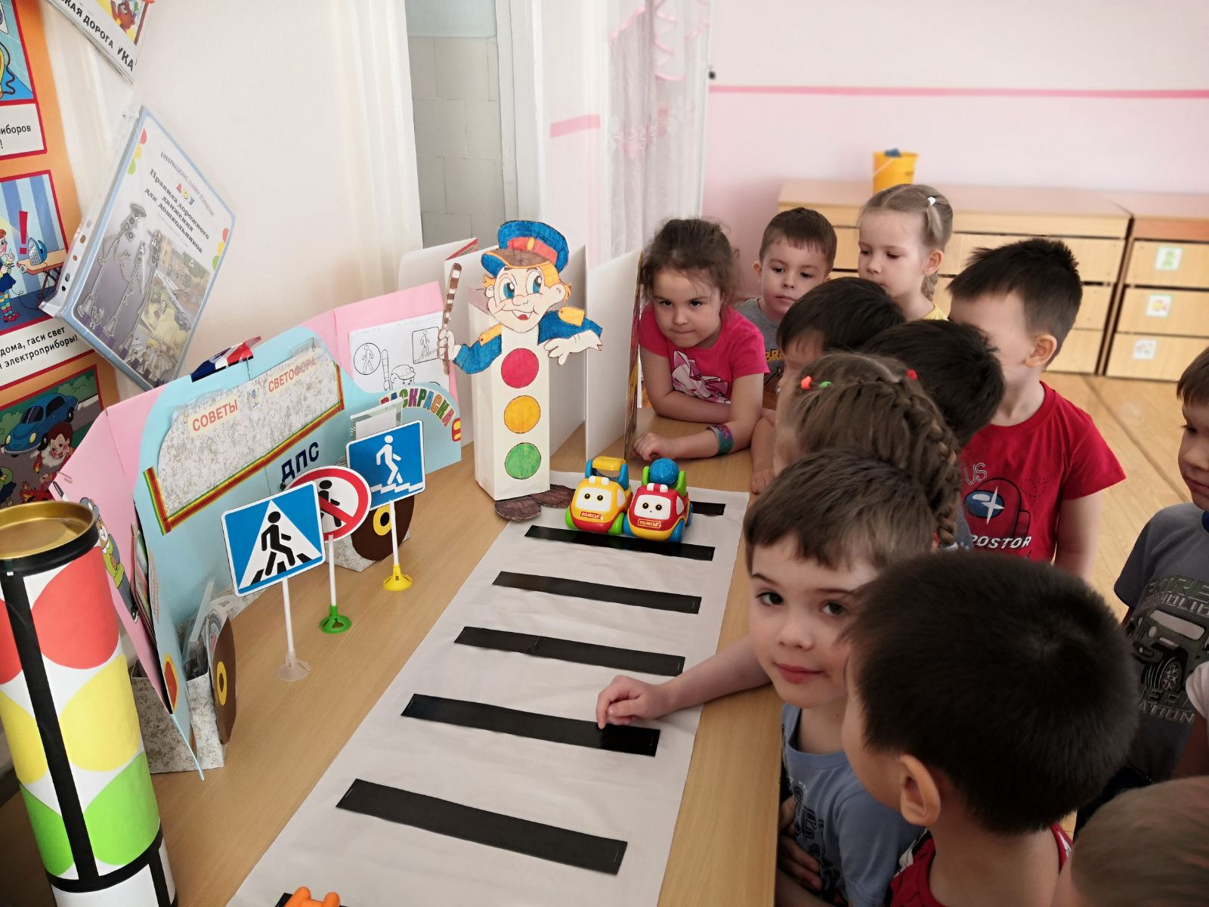
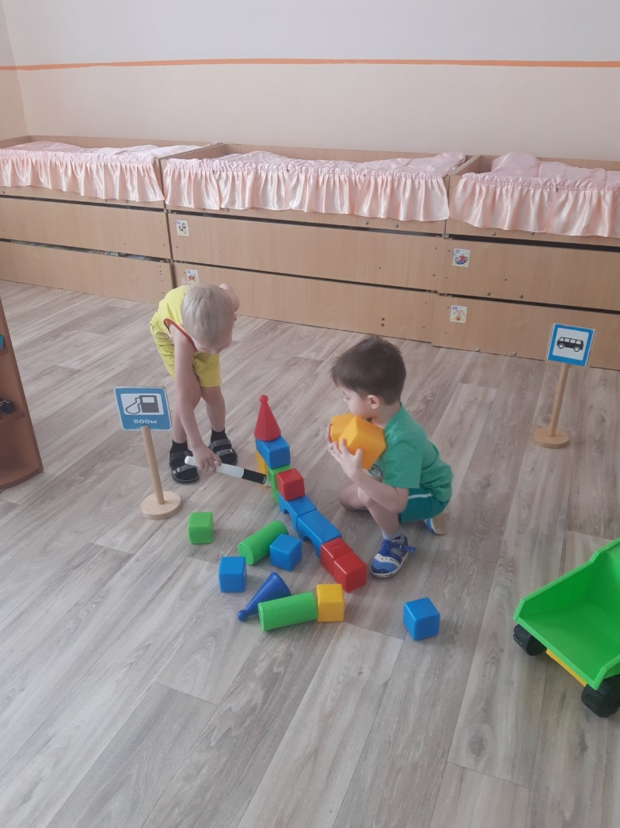

Дидактические игры.
Каждая дидактическая игра включает в себя несколько заданий различного уровня и сложности. Поэтому в игры можно играть с детьми разного возраста.

Slide 9
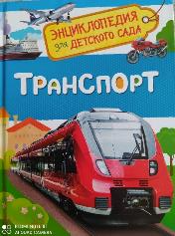


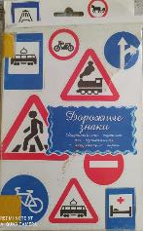






Помощники в изучении
Правил Дорожного Движения:

Slide 10
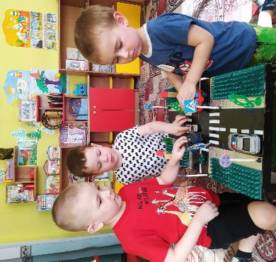
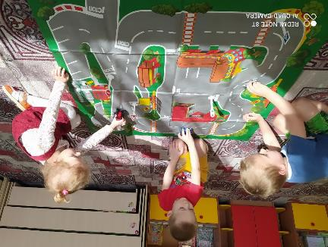
Игры с макетом.
Играя с макетом дети находят наиболее безопасный маршрут от дома до детского сада. Определяют наиболее опасные участки дороги, а так же находят безопасные места для детский игр.

Slide 11
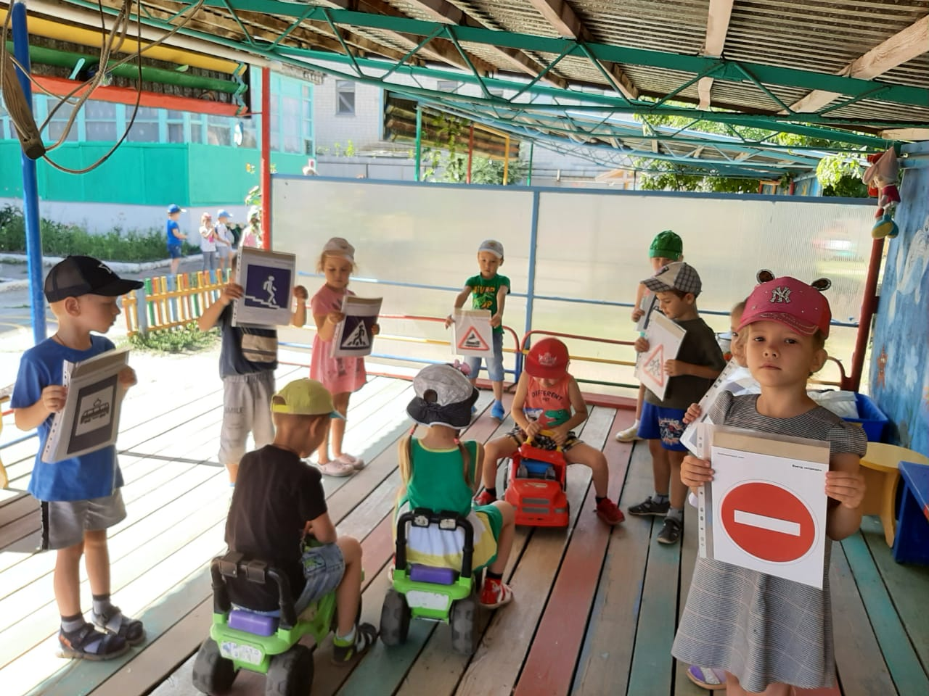
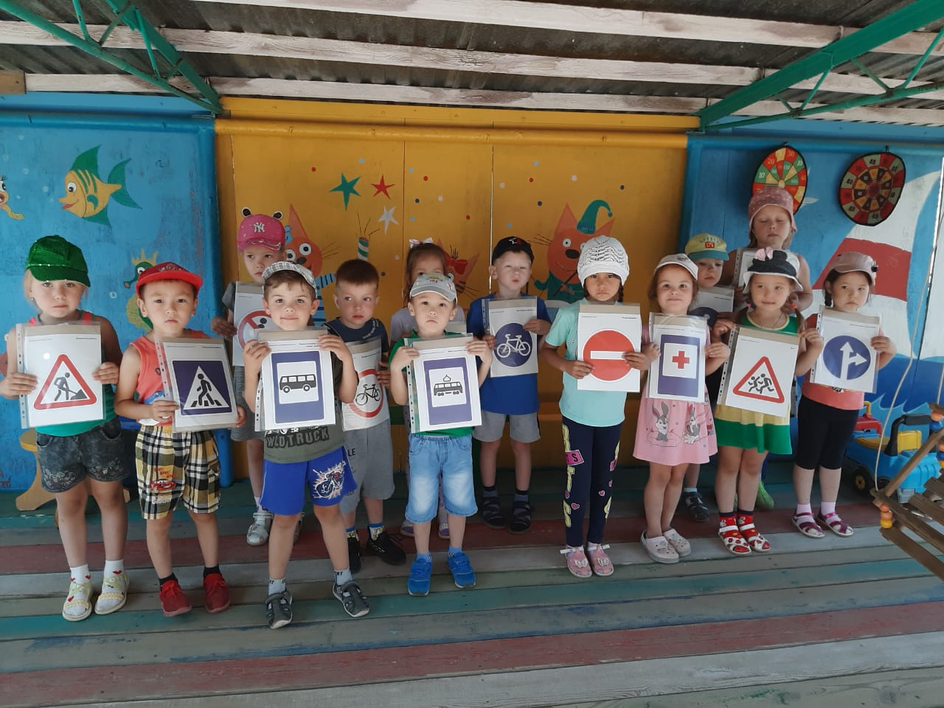
Сюжетно – ролевые игры.
Организованные мной сюжетно - ролевые игры дают возможность детям отрабатывать на практике знания сигналов светофора, дорожных знаков и правил перехода улицы.

Slide 12
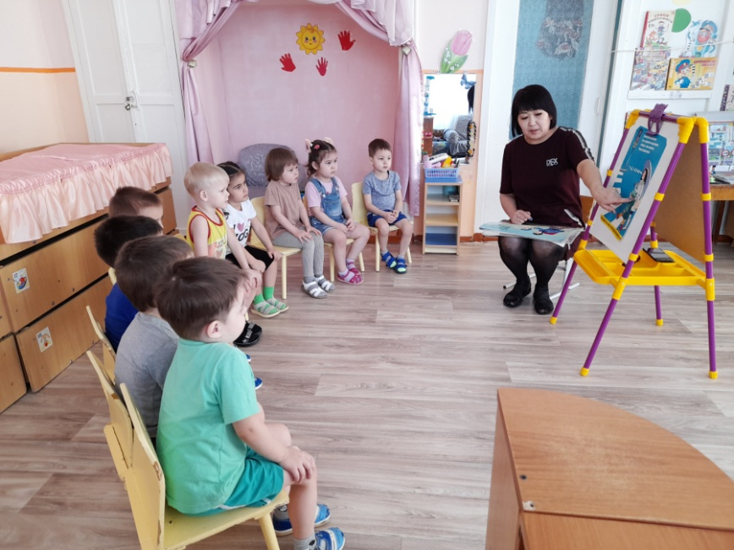
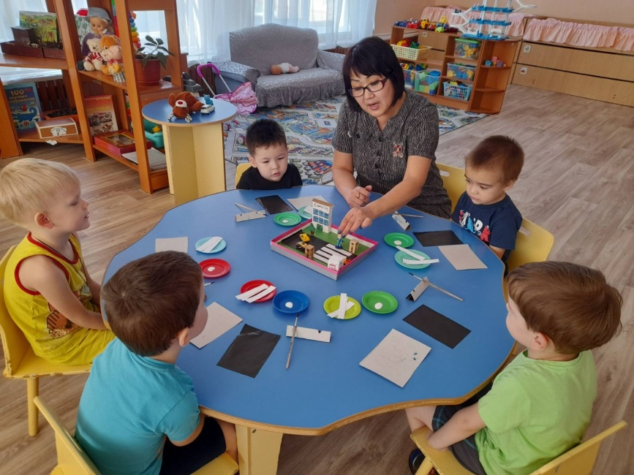
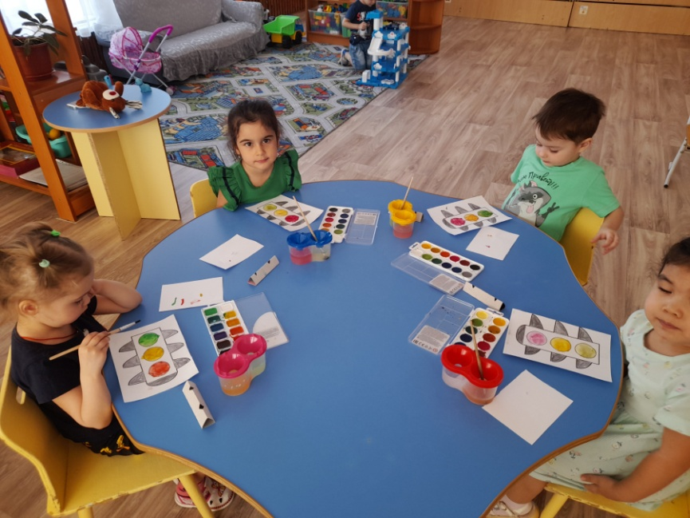
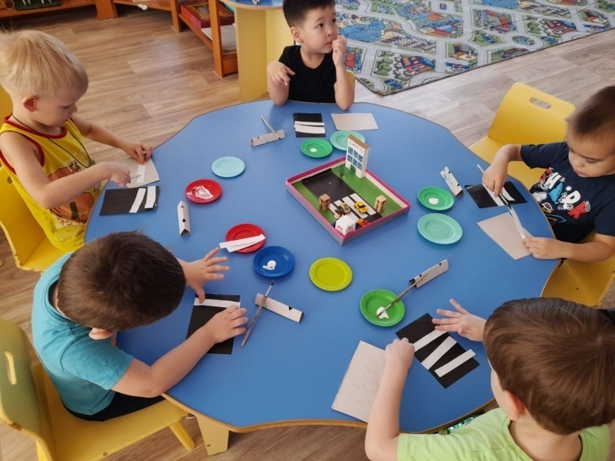
Знания по ПДД получали на занятиях

Slide 13
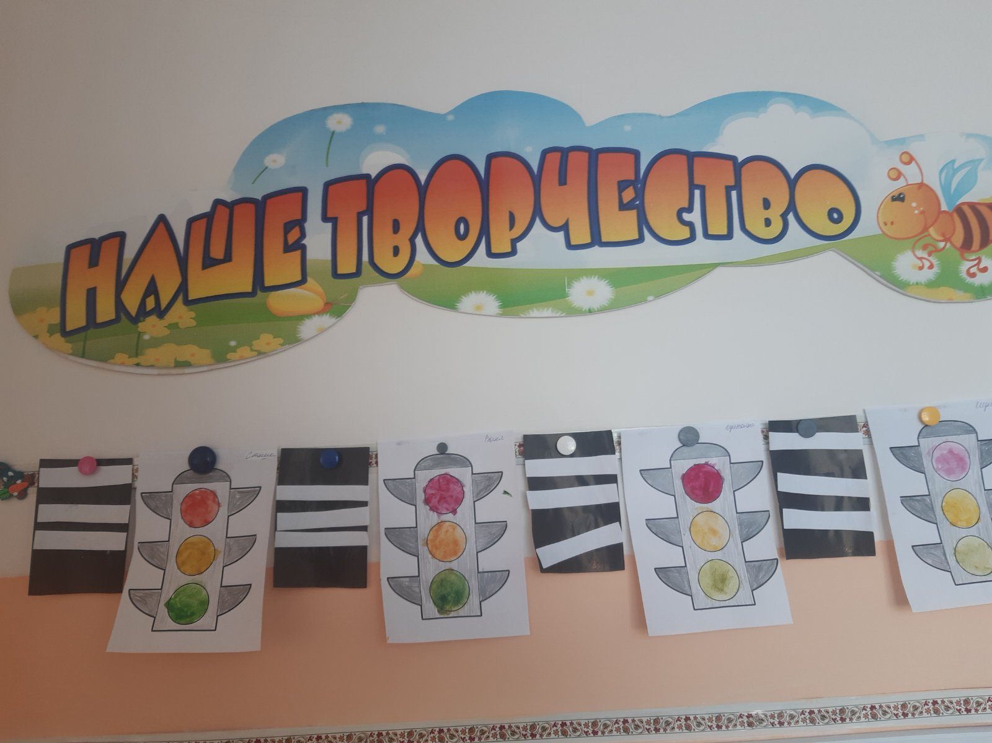
Знания по ПДД получали на занятиях

Slide 14
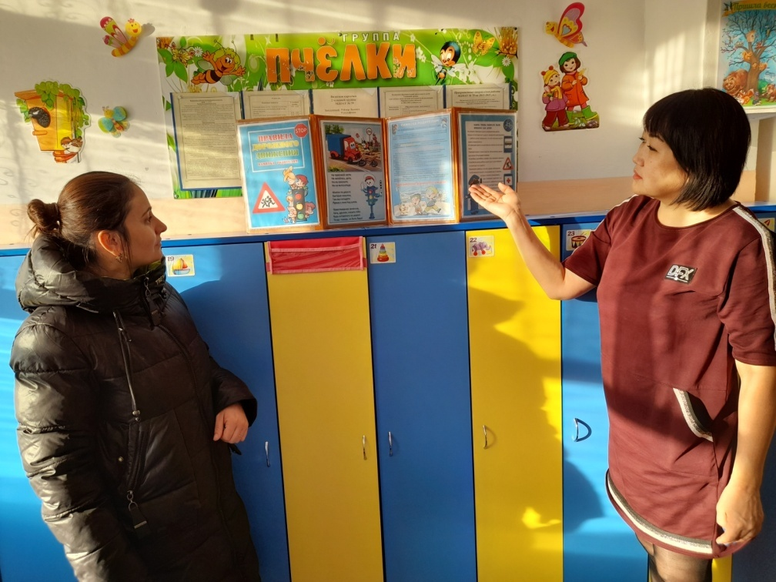
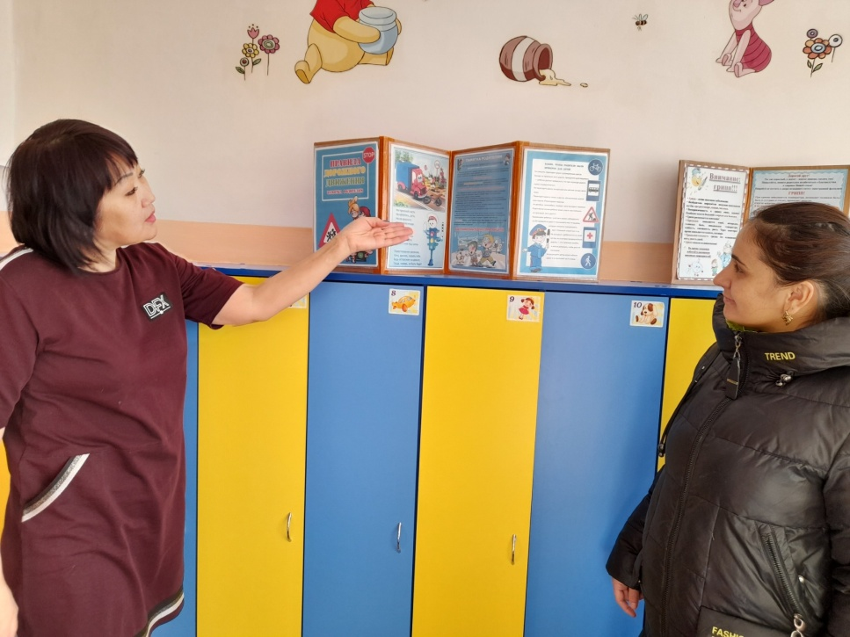
Была проведена работа с родителями.
Консультации, буклеты для родителей.

Slide 15
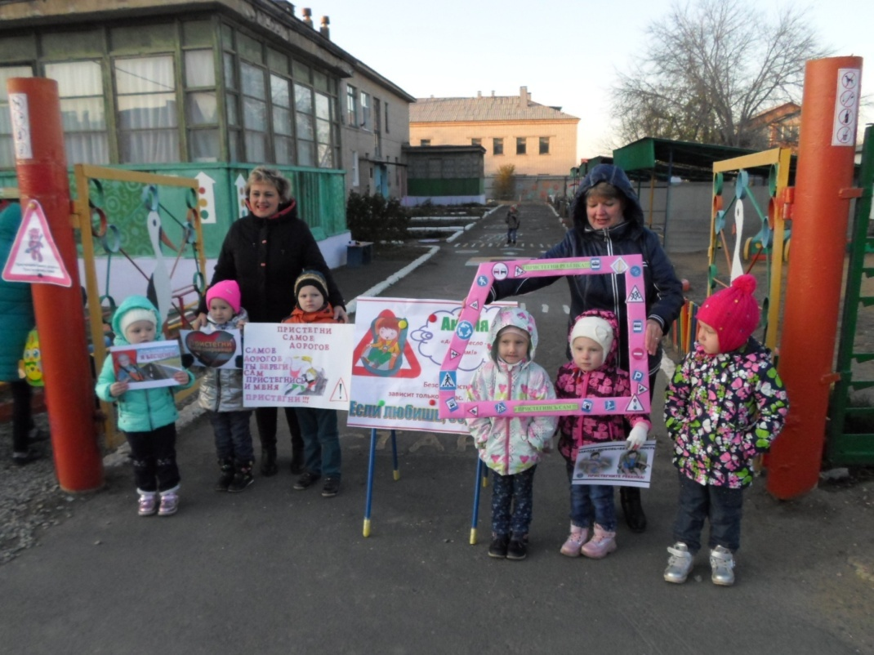
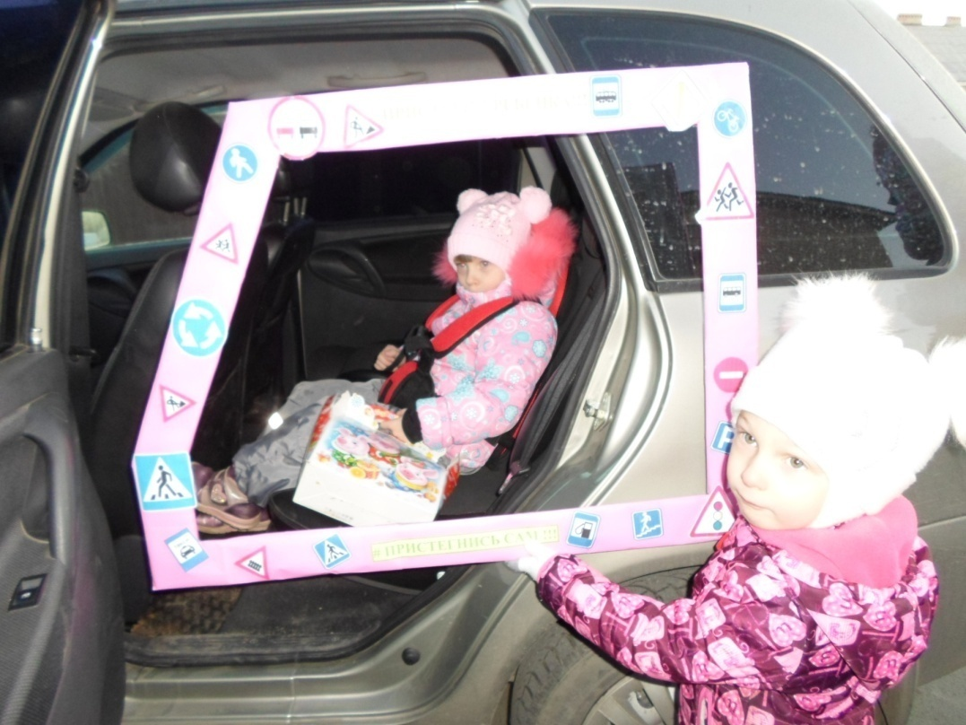
Участвовали в акции
«Пристегни ребенка- сохрани будущее»
совместно воспитатели дети и родители.

Slide 16

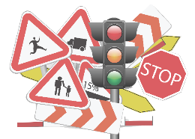
Вывод:
В ходе работы над темой:
«Формирование у детей навыков безопасного поведения через ознакомление с правилами дорожного движения.»
обогатила знания и опыт детей, создала необходимые условия в группе для предупреждения детского травматизма на дорогах, повысила уровень компетентности родителей в обеспечении безопасной жизнедеятельности детей.

Slide 17

Спасибо за
внимание!!!

